Slide 1
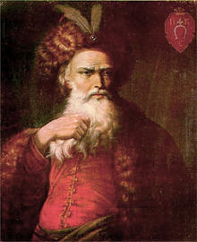
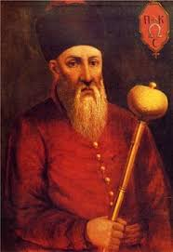
Гетьман Петро Конашевич-Сагайдачний (1606-1619, 1621-1622 р.р.)
“…Слава цього гетьмана може позмагатися з вічністю.”

Slide 2
Діяльність гетьмана Петра Конашевича-Сагайдачного
Поководець ( дотримувався тактики активних наступальних дій та раптових нападів)
Реформатор війська( створив регулярне козацьке військо із залізною дисципліною)
Політичний діяч (був прибічником компромісів,укладав мирні угоди – Вільшанська,1617р., Роставицька,1619р.)
Захисник православної віри (разом з Військом Запорозьким вступив до Київського братства, домігся відновлення православної ієрархії у 1620р.)
Меценат (опікувався школами, церквами, монастирями; після смерті частину грошей і маєтки заповів Київському і Львівському братствам(1,5 тисячі злотих “на науку і на цвиченья бакаляров учоних” )

Slide 3
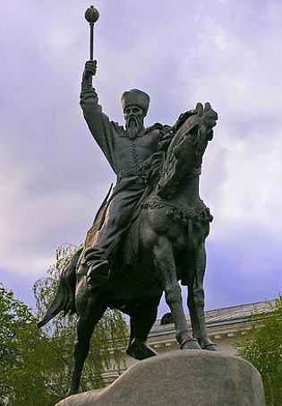
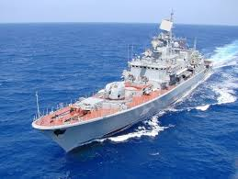
ЯК УКРАЇНЦІ ВШАНОВУЮТЬ ПАМ’ЯТЬ ПРО ГЕТЬМАНА ПЕТРА КОНАШЕВИЧА САГАЙДАЧНОГО

Slide 4
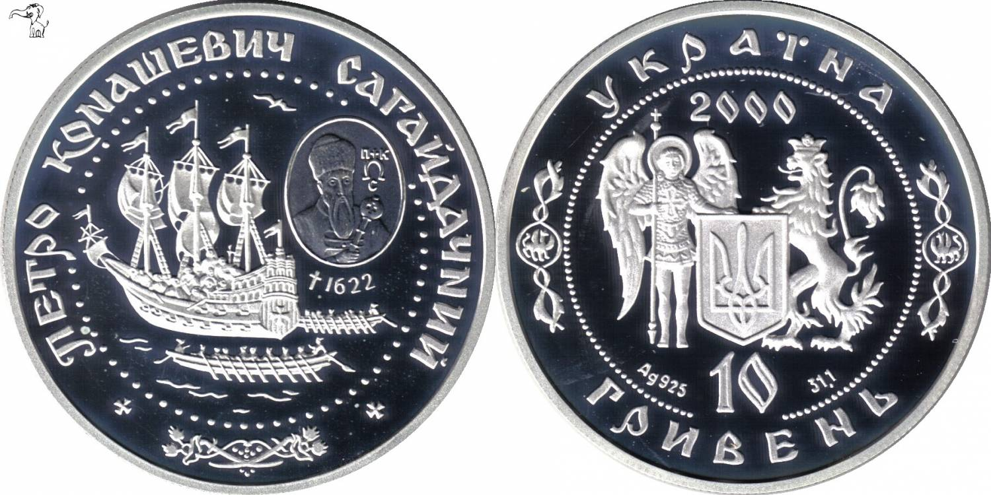
ЯК УКРАЇНЦІ ВШАНОВУЮТЬ ПАМ’ЯТЬ ПРО ГЕТЬМАНА ПЕТРА КОНАШЕВИЧА-САГАЙДАЧНОГО

Slide 5
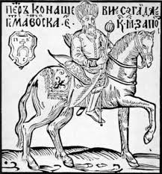
ЯК УКРАЇНЦІ ВШАНОВУЮТЬ ПАМ’ЯТЬ ПРО ГЕТЬМАНА ПЕТРА КОНАШЕВИЧА- САГАЙДАЧНОГО
Єдиний портрет, створений сучасником гетьмана, гравюра з книги К. Саковича “Вірші на жалісний погреб шляхетного рицаря Петра Конашевича – Сагайдачного.
Увіковічнений у народній пісні “Ой, на горі да женці жнуть”.
Отримав високу оцінку в істориків “…він підніс престиж українського козацтва, …повернув Києву значення культурного і релігійного осередку.”Н. Полонська- Василенко

Slide 6

РОДОВИЙ ГЕРБ

Slide 7
ІСТОРИЧНІ ПЕРЕХРЕСТЯ
Самійло Кішка- в молоді роки був наставником і взірцем для майбутнього гетьмана.
Сигізмунд ІІІ ійого син Владислав- неодноразово звертались за допомогою до гетьмана.
Феофан, Єрусалимський патріарх – особисто знайшов час для висвячення православної ієпархії.
Осман ІІ –молодий султан османів, що програв Хотинську битву.
Михайло Хмельницький – загинув під Цецорою, а його молодий син Богдан був поранений і потрапив у турецький полон.

